Slide 1


Du lịch cùng Doraemon
By Hồng Quý

Slide 2

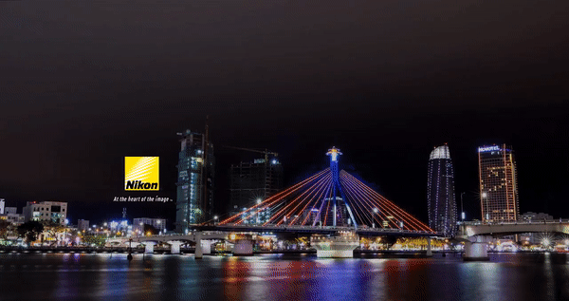

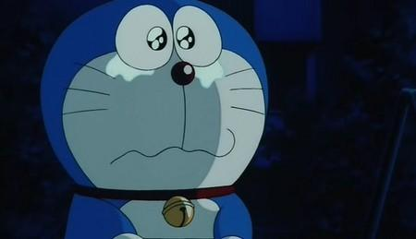



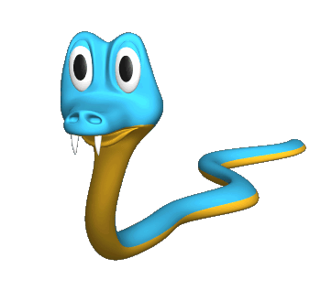
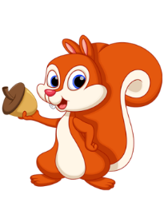
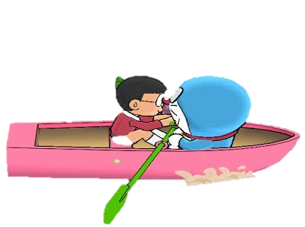

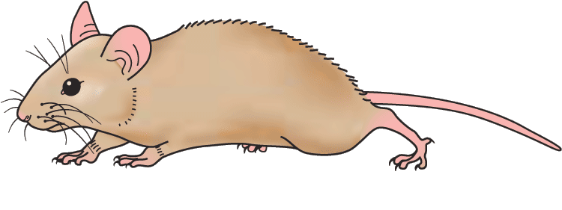
Cầu Sông Hàn
Danang Vietnam
Câu 1. Ai là trạng nguyên trẻ tuổi nhất nước ta?
A. Mạc Đĩnh Chi
B. Nguyễn Hiền
A.
B.

Slide 3

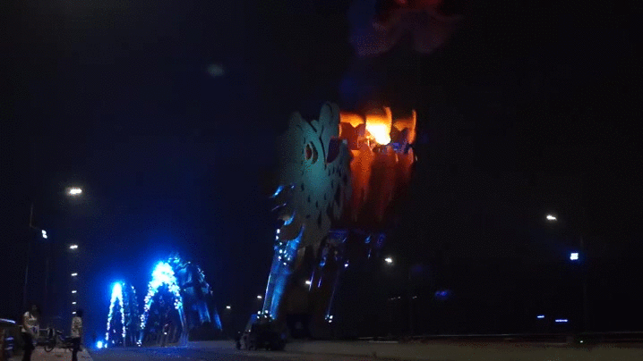

Câu 2. Nhân vật nào được mệnh danh là văn hay chữ tốt ở thế kỉ XIX?
A. Cao Bá Quát
B. Nguyễn Siêu
Cầu Rồng
Danang Vietnam
A.
B.

Slide 4

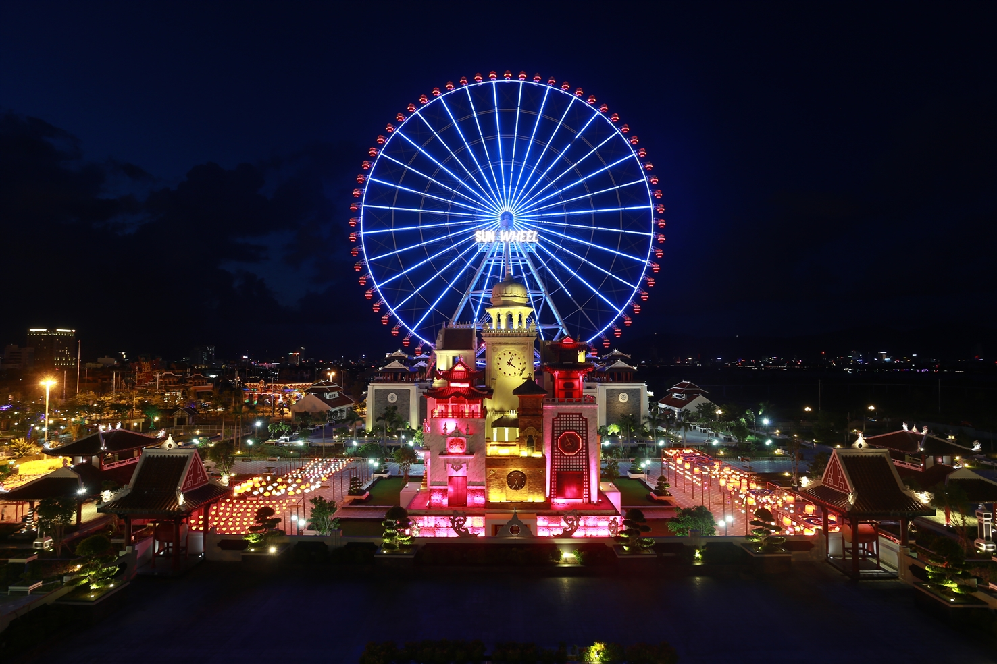


Câu 3. Ai là người ra đi tìm đường cứu nước vào năm 1911 tại bến cảng Nhà Rồng?
A. Bác Hồ
B. Bác Lê
Asia Park
Danang Vietnam
A.
B.

Slide 5

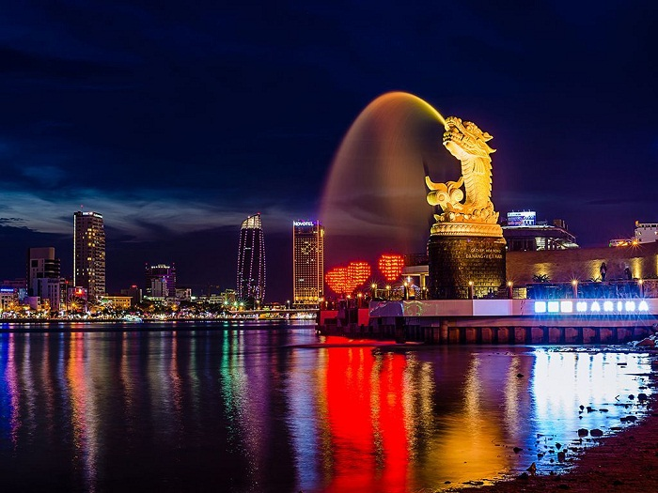


Cầu Tình yêu
Danang Vietnam
Câu 4. Ai là người có công lớn lập nên nhà Trần?
A. Trần Cảnh
B. Trần Thủ Độ
A.
B.

Slide 6
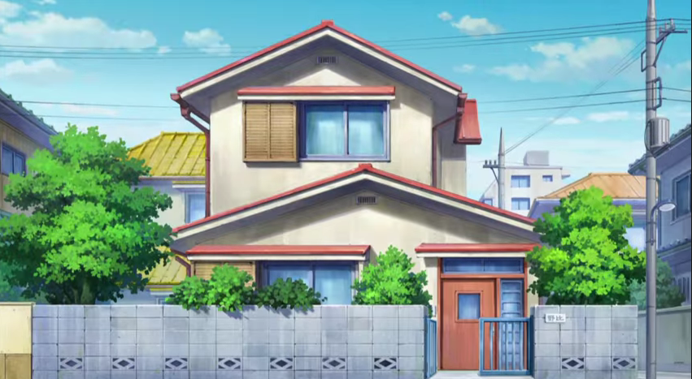


Tạm biệt!
Hồng Quý

Slide 7











TẬP ĐỌC
THÁI SƯ TRẦN THỦ ĐỘ

Slide 8
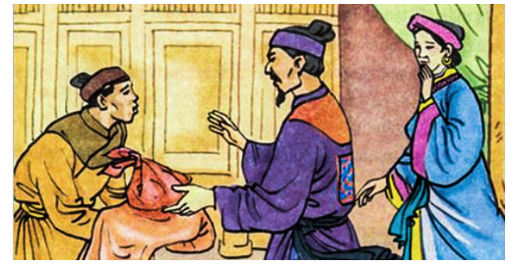
TẬP ĐỌC
THÁI SƯ TRẦN THỦ ĐỘ

Slide 9

LUYỆN ĐỌC
Đoạn 1: Từ đầu đến ông mới tha cho
Đoạn 2: Một lần khác ... nói rồi, lấy vàng, lụa thưởng cho.
Đoạn 3: Phần còn lại.

Slide 10
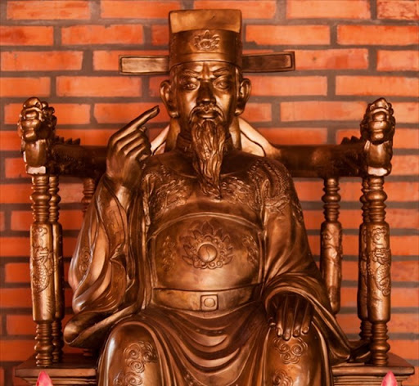
Là một nhà chính trị mưu lược, tài giỏi sống vào cuối thời Lý, đầu thời Trần.
Là người có công lớn lập nên nhà Trần.
Là tấm gương sáng về sự nghiêm minh, chính trực.
(1194 -1264)

Slide 11
Người
dẫn chuyện
Thái sư
Trần Thủ Độ
Vua
Câu chuyện có mấy nhân vật?
Linh Từ
Quốc Mẫu
Viên Quan

Slide 12
Hướng dẫn giọng đọc:
Đoạn 1: Từ đầu đến ông mới tha cho
- Giọng đọc chậm rãi, rõ ràng.
- Câu nói của Trần Thủ Độ: đọc với giọng nghiêm minh, lạnh lùng.
Đoạn 2: Một lần khác ... Nói rồi, lấy vàng, lụa thưởng cho.
- Lời Linh Từ Quốc Mẫu: giọng đọc ấm ức.
- Lời Trần Thủ Độ: ôn tồn, điềm đạm.
Đoạn 3: phần còn lại:
- Lời quan viên tâu với vua: tha thiết.
- Lời vua: chân thành, tin cậy.
- Lời Trần Thủ Độ: trầm ngâm, thành thật.

Slide 13
TẬP ĐỌC
THÁI SƯ TRẦN THỦ ĐỘ

Slide 14
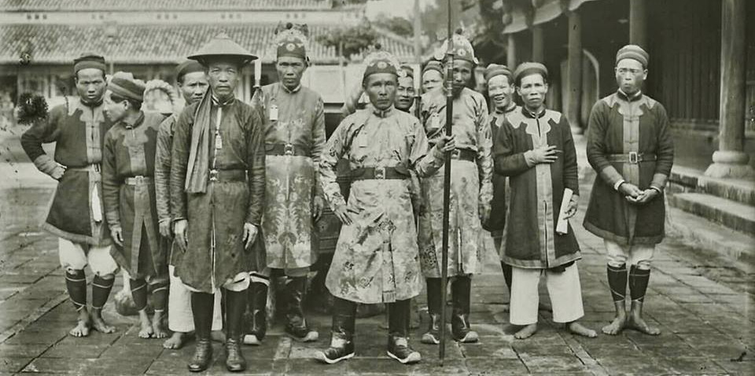
Câu đương
Quân hiệu

Slide 15
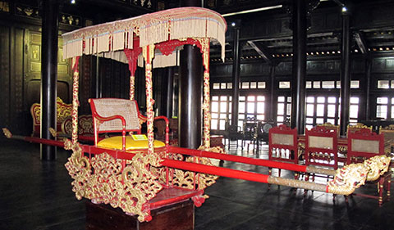
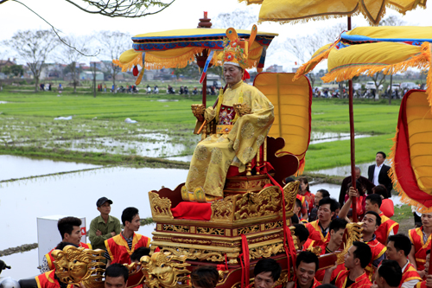
Kiệu

Slide 16
Tìm hiểu bài:
1. Khi có người muốn xin chức câu đương, Trần Thủ Độ đã làm gì?
Ông đồng ý.
Nhưng yêu cầu chặt một ngón chân để phân biệt với những người làm câu đương khác.
Răn đe những người mua quan bán chức,
coi thường phép nước.

Slide 17
Tìm hiểu bài:
Vì sao Trần Thủ Độ cho bắt người quân hiệu đến ?
Vì Người quân hiệu không cho Linh Từ Quốc Mẫu (vợ ông) ngồi kiệu đi qua chỗ thềm cấm.

Slide 18
Tìm hiểu bài:
2. Trước việc làm của người quân hiệu, Trần Thủ Độ
xử lí ra sao?
Không trách phạt mà còn lấy vàng, lấy lụa thưởng cho người quân hiệu.
Ông khuyến khích người quân hiệu tuy ở chức thấp mà biết giữ phép nước.

Slide 19
Tìm hiểu bài:
3. Khi biết viên quan tâu với vua rằng mình
chuyên quyền, Trần Thủ Độ nói thế nào?
Xin nhận tội về mình. Xin nhà vua quở trách bản thân và ban thưởng cho người nói thật.
Ông cử xử nghiêm minh, nghiêm khắc với bản thân, đề cao kỉ cương, phép nước.

Slide 20
Tìm hiểu bài:
4. Những lời nói và việc làm của Trần Thủ Độ cho thấy ông là người như thế nào?
Ông là người cử xử nghiêm minh, nghiêm khắc với bản thân, đề cao kỉ cương, phép nước.

Slide 21
NỘI DUNG BÀI HỌC:
Ca ngợi thái sư Trần Thủ Độ là người
nghiêm minh, chính trực, không vì
tình riêng mà làm sai phép nước.

